Slide 1
Ковтун Светлана Владимировна, учитель истории, обществознания и кубановедения МБОУ СОШ № 15 им.В.М.Голева

Slide 2
Тема: «Организация проектно-исследовательской деятельности на уроках кубановедения и внеклассной работе».

Slide 3
Цель педагогического опыта:
в ходе исследовательской работы на уроках и реализации тематических мероприятий историко-краеведческого кружка у воспитанников формируются не столько результат познавательной деятельности ученика, сколько обучение его умениям проектирования: проблематизации, целеполаганию, организации и планированию деятельности, самоанализу и рефлексии, презентации, коммуникативности, умению принимать решения. Эти умения формируют положительную мотивацию учения.

Slide 4
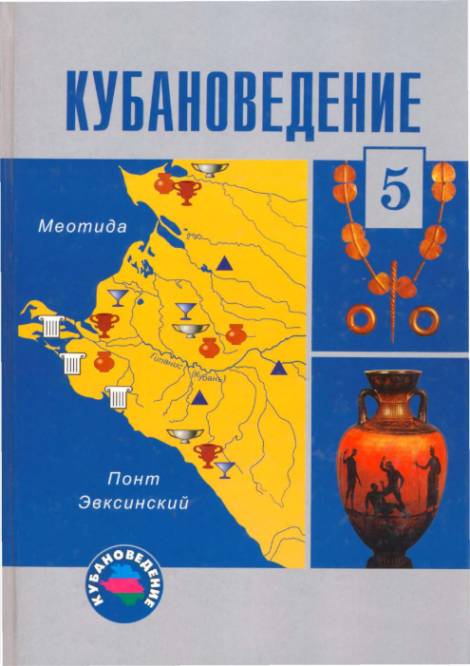

Slide 5
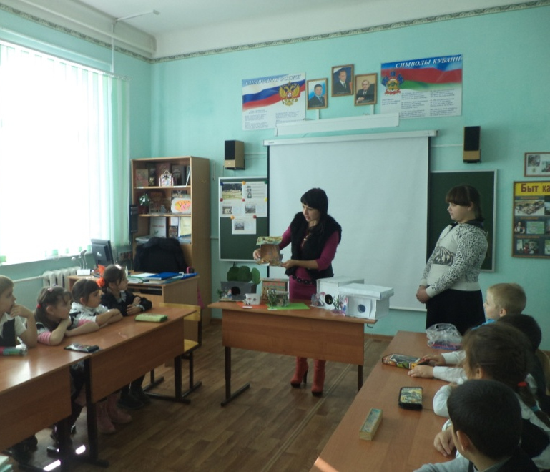
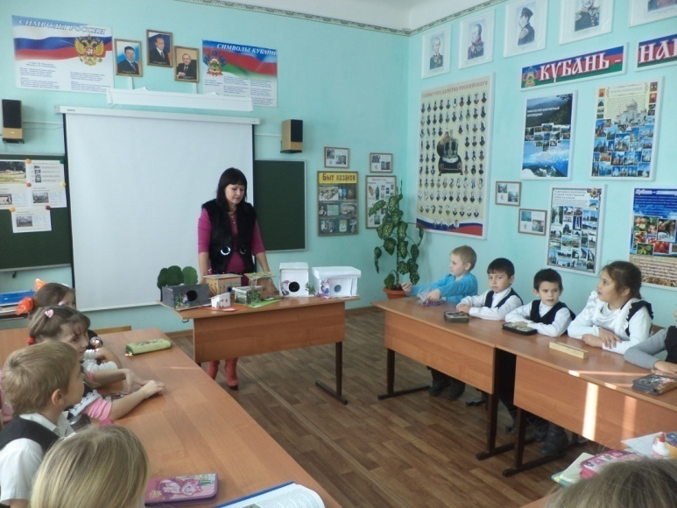
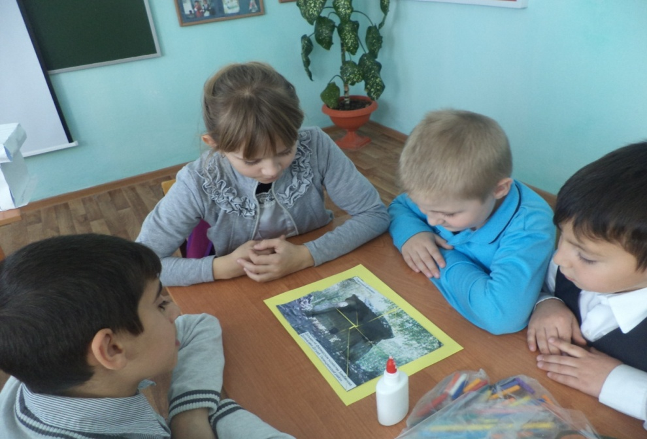
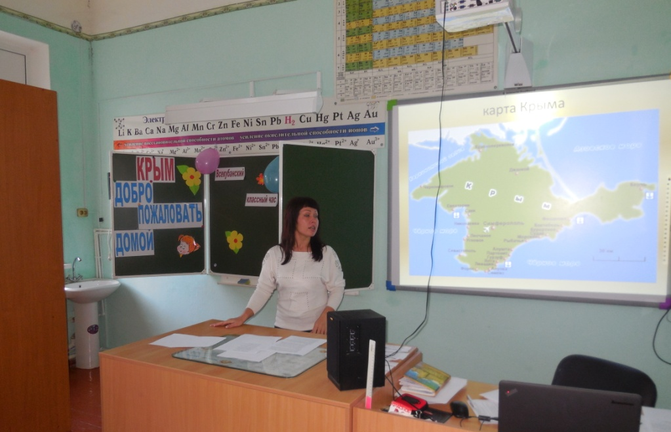

Slide 6
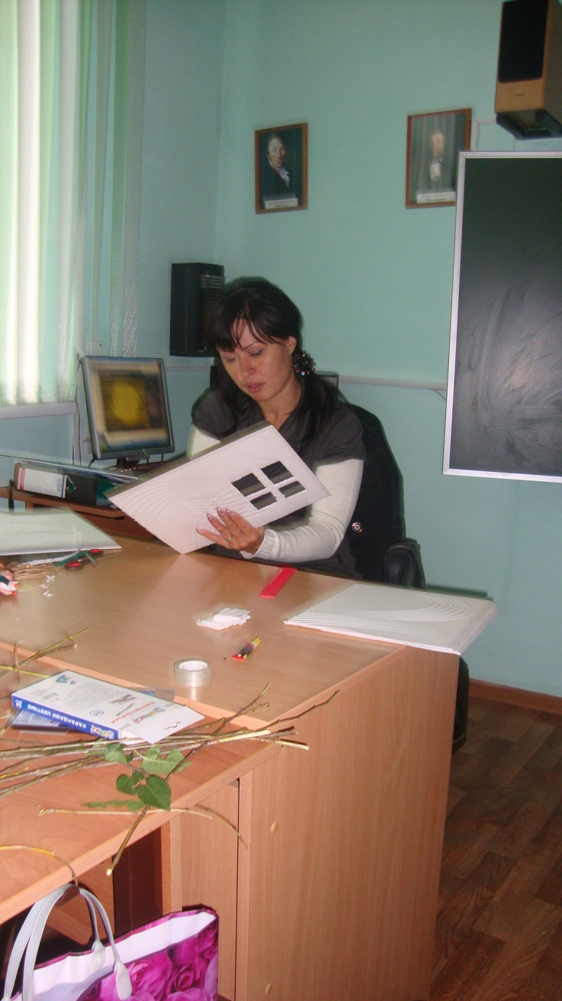
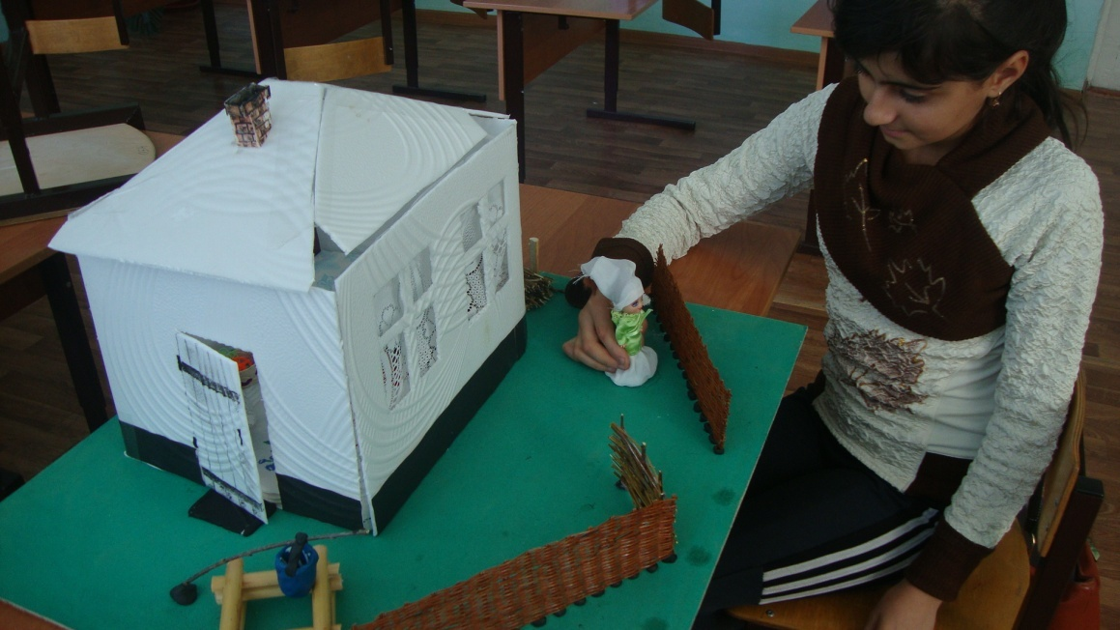
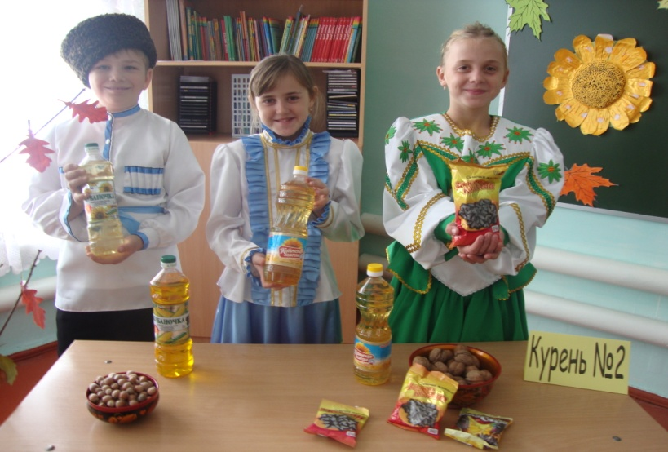

Slide 7
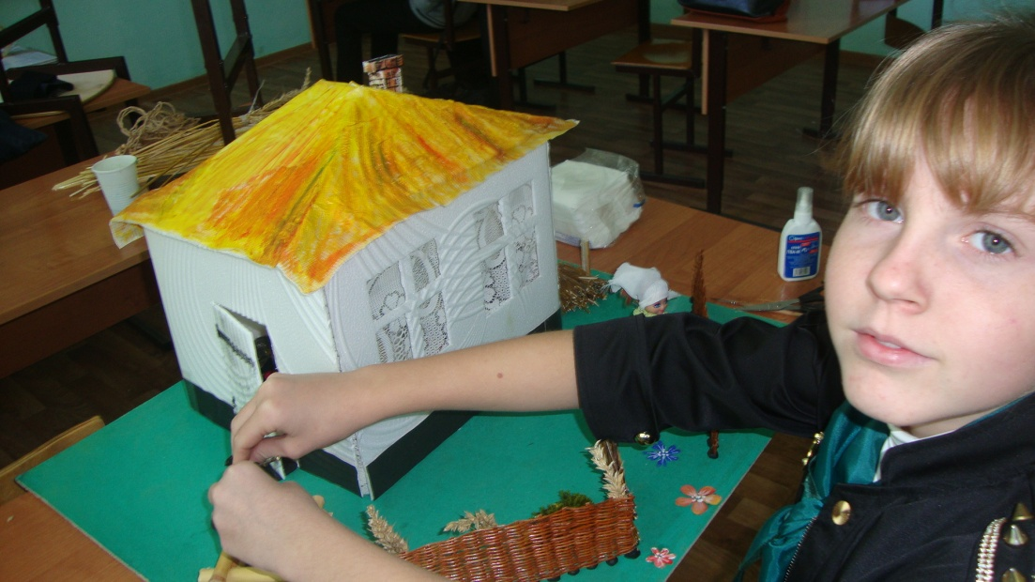
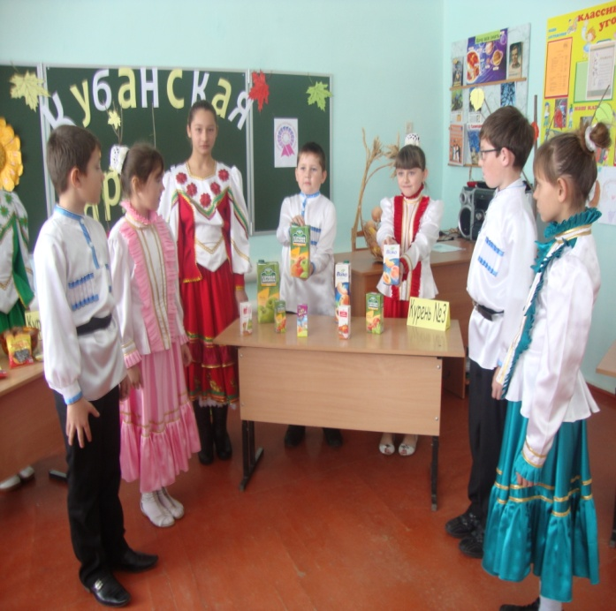
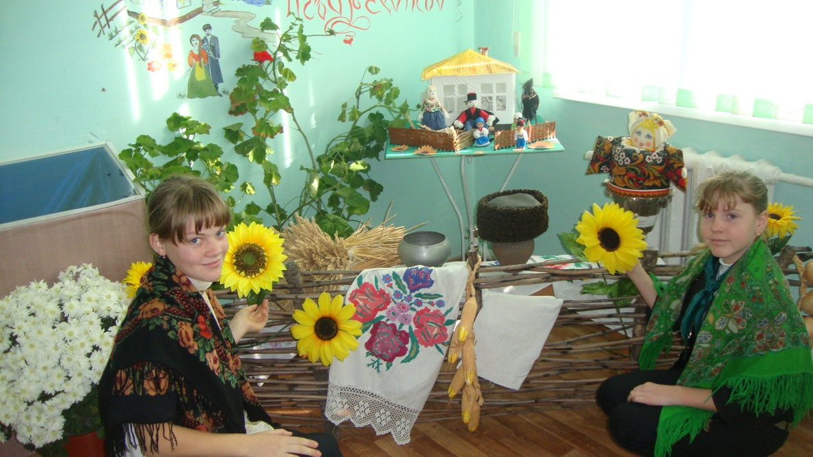

Slide 8
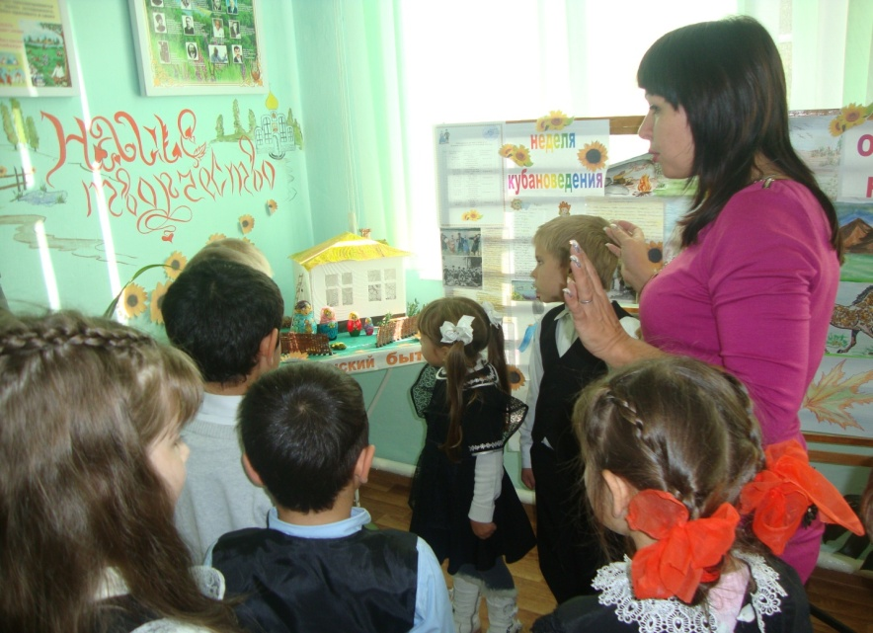
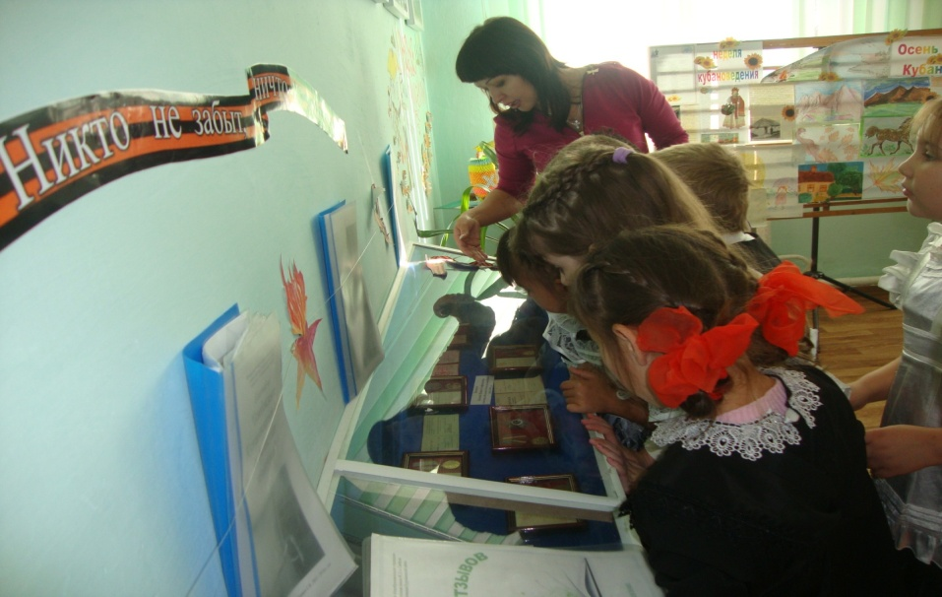
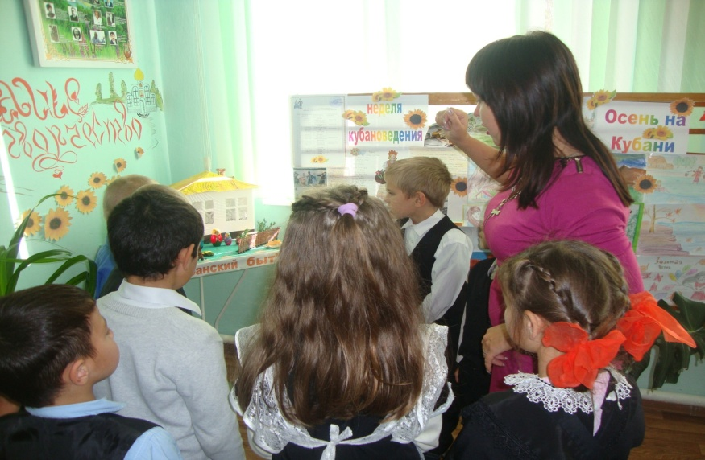

Slide 9
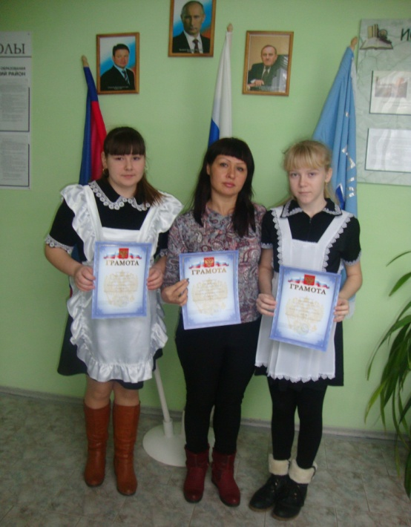
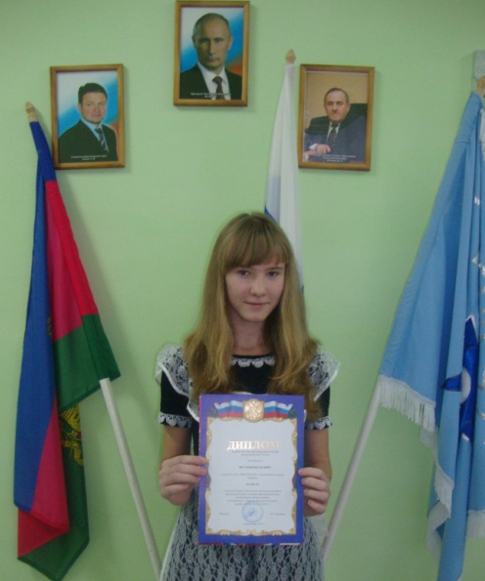
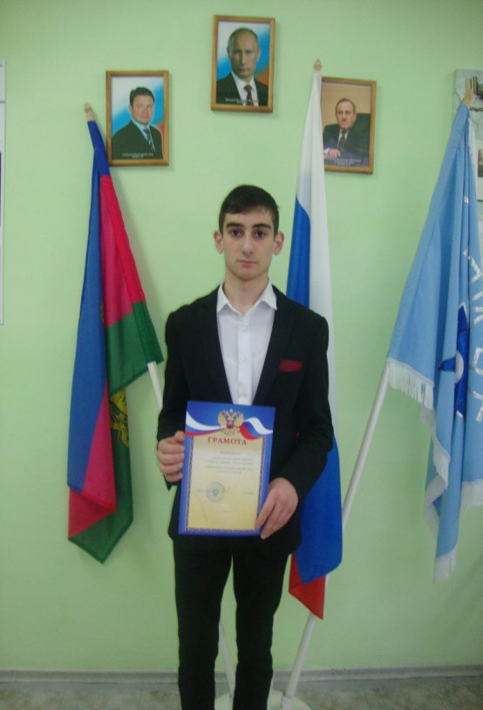
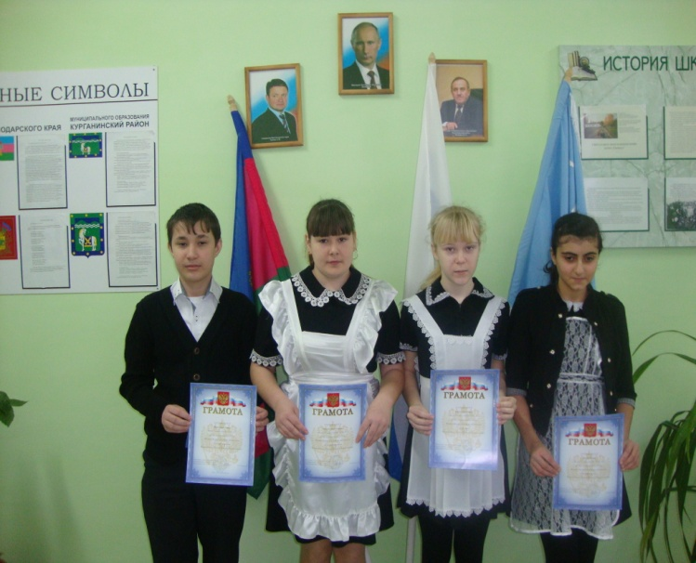
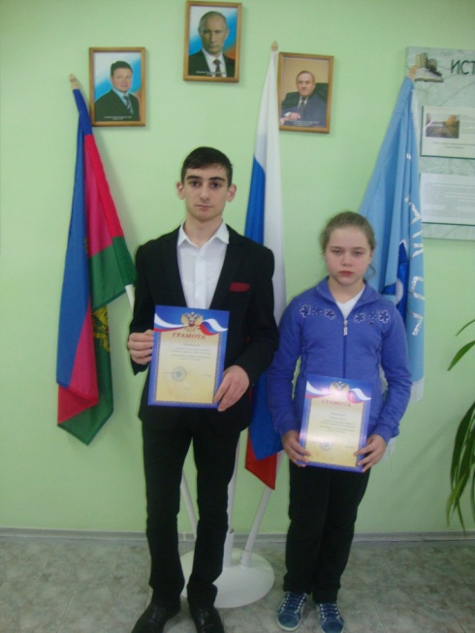

Slide 10
Именно в наше время воспитание чувства патриотизма, гражданственности, ответственности за судьбу своей страны является одной из важнейших задач образования.
И как сказано в строках академика М.П. Щетинина:
« Не растерять бы что имею…
Не позабыть от куда я…
Строкой истории – твоею!- мой дышит ум ..земля моя…
Твоих сынов святые лица в огне космическом века …
Твои священные страницы- листает трепетно рука…
Я собираю по крупицам :
Богу известную строку- Россия имя да святиться твое в веках…
Святая птица … Летит и кличет к роднику…»

